Slide 1

数 字 逻 辑 电 路
数 字 逻 辑 电 路
朱正东
王今雨

Slide 2
２.３、组合电路中的竞争与险象
竞争现象
险象
静态险象：功能险象、逻辑险象
动态险象
险象的判别
卡诺图法
逻辑表达式法
险象的消除
增加多余项法和乘以多余因子法
连接低通环节与增加选通脉冲

Slide 3
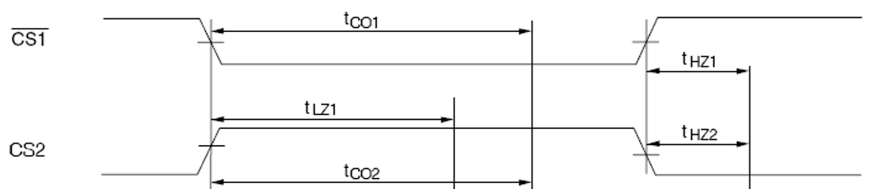

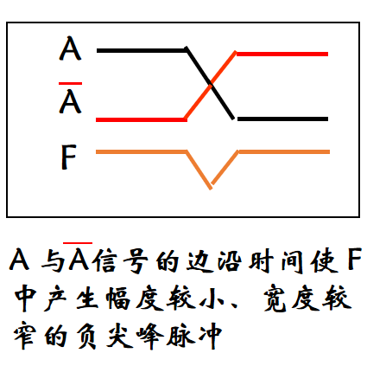
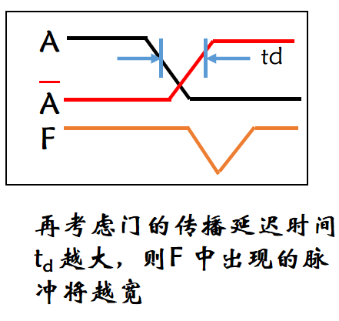
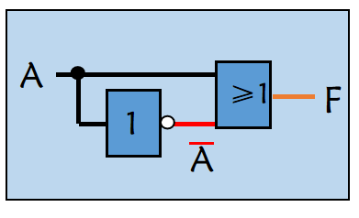
在实际电路中，信号变化不是即时的，存在边沿转换时间；信号在电路中传送必定有导线上的传播时延，信号通过门电路也必定有时间延迟。
Notes:
信号变化不是陡峭的，变化缓慢的信号会造成门电路工作不可靠，需要使用施密特器件。

Slide 4
上述这些时延都可能使电路的输出产生错误的信号。为简化讨论，下面假设信号变化的边沿转换时间为“0”， 仅考虑逻辑门的时延时间t_{d}(Delays) 。
1.竞争现象
竞争定义：某一个信号或同时变化的多个信号，经过不同路径到达某一点时
有时差，这 种现象称为竞争。
竞争分类：对于有错误输出的竞争称之为临界竞争，对于未产生错误输出
的竞争称之为非临界竞争。
例： 出现竞争的电路图和时间图如下页所示。

Slide 5
例
F = AC + BC 且 A = B = 1 ，则逻辑上：F= C+C=1
A
B
A
AC
C
&
C
1
F
C
C
≥1
BC
&
B
AC
BC
F

Slide 6
2.险象 Hazard
险象定义：由于临界竞争的存在，在输出端得到稳定输出之前，输出中有一短的错误输出（干扰），这种现象称之为险象。险象一定是竞争的结果。
险象分类：通常将险象分为静态险象和动态险象两种类型（按照产生条件）。
1）静态险象( Static Hazards )
当输入信号变化时，按逻辑表达式，输出不应有变化的情况下，而实际上会在输出端产生一个与逻辑状态“1”或“0”对应的高低窄（矮）脉冲的情况，则称之为静态险象。它可进一步分为：
功能险象
逻辑险象

Slide 7
（1） 功能险象 功能险象产生的（必要）条件如下：
有K(K ＞1)个信号同时发生变化；
变化的K个变量组合所对应的2^{k}个m_{i}中必定既有1，又有0；
输入变量变化前后的稳态输出相同。
例 如图所示 F = AC + BC， 设 A=1
当 BC ：00 →11 时，F应当恒为1
A
AC
&
情况一：ABC：100 →110 →111
C
1
F
则 F： 1 →1 →1 无险象
C
≥1
情况二：ABC：100 →101 →111
&
则 F： 1 →0 →1 有险象
B
BC
0 | 0 | 1 | 1
0 | 1 | 1 | 0
Notes:
设B为1，AC从10到11时也可能出现动态险象。

Slide 8
（2）逻辑险象产生的（必要）条件
① 仅有一个输入信号发生变化；
② 输入变量变化前后的稳态输出相同。
例 如图 F = AC+BC，当 A = B = 1，F = C + C ≡1。实际上
当 C： 1 → 0 时 F 产生险象。
A
B
C
A
AC
&
C
C
1
F
C
≥1
BC
AC
&
F
B
BC

Slide 9
总之，静态险象的产生是：
由于输入信号经过不同的路径又汇合到同一个门上的竞争所引起的。
在电路中，若输入信号变化前后，稳态的输出均为逻辑状态1（即高电平），且在状态“1”对应的高电平输出上出现一个负向窄脉冲，则该险象称为静态 1 险象，如前例所示 。
反之若稳态输出为逻辑状态0，且在状态“0”对应的低电平输出上出现一个正向窄脉冲，则该险象称为静态 0 险象，如下例所示。

Slide 10
例 具有静态 0 险象的电路及时间图
如图所示 F = (A + B + C) (C + D) (B + D)
当 A = B = D = 0 时， 则 F = C·C ≡ 0
实际上，当 C ：0 → 1 时，F 产生静态 0 险象。
P₁
A
A
B
≥1
B
1
D
C
C
P₂
F
C
&
≥1
D
C
P₁
1
≥1
P₃
P₂
1
F
Notes:
时序图中因篇P３恒为１，所以图中没有标识。

Slide 11
2）动态险象 ( Ddynamic Hazards )
在多级组合逻辑电路中，若输入信号的变化通过多条路径向输出端汇合
时，使在输出稳定之前输出变化三次,其间经过暂时状态0、1或者1、0，
这种险象称之为动态险象。
输入变化的第一次会合只可能产生静态险象，只有在产生了静态险象，
输入变化的再一次会合，才有可能产生动态险象。动态险象是由静态险
象引起的，它也是竞争的结果。同样，在两级“与或”和“或与”电路中都不会发生。
消除了静态险象，则动态险象也不会出现！

Slide 12
P₁
A
≥1
B
P₃
&
C
F
B
≥1
≥1
1
P₂
B
B
P₁
P₂
P₃
F

Slide 13
3.险象的判别 （Finding Static Hazards ）
1）卡诺图判别法 Using Maps
用卡诺图可以判别出两级“与或电路”和两级“或与电路”是否存在静态险象。
（1）静态 1 险象判别
在两级“与或”电路或两级“与非-与非”电路中只可能出现静态 1 险象。(思考题)
在卡诺图中，与或式中的每个与项对应于圈1的一个卡诺圈，如果两个卡诺圈存
在着部分“相切”，而这个“相切”的部分又没有被另外的卡诺圈所包含，则该电路必然存在静态 1 险象。

Slide 14

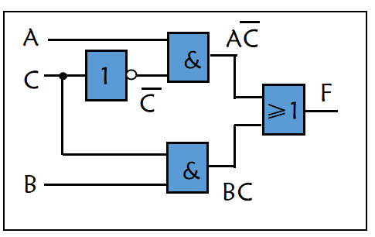
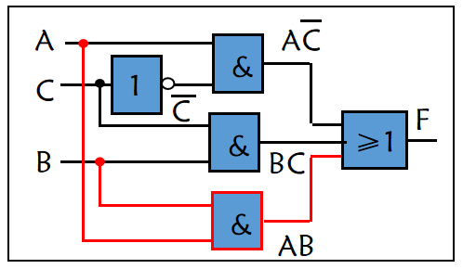
例 静态 1 险象的判别与消除电路
AB
C
增加的与项AB，当AB=11时，
无论 C 如何变化，使输出F
总是1，从而消除了险象。
 |  | 1 | 1
 | 1 | 1

Slide 15
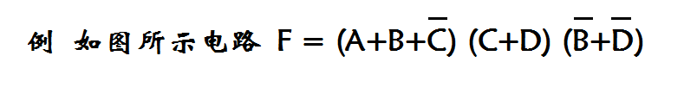
（2）静态 0 险象判别
在两级“或与”电路或两级“或非—或非”电路中只可能出现静态 0 险象。（思考题）
在卡诺图中，按照圈0单元的卡诺圈是否存在着部分相切，而这个相切的部分又没有被另外的卡诺圈所包含，则该电路必然存在静态 0 险象。
例 如图所示电路 F = (A+B+C) (C+D) (B+D)

Slide 16
09:11:09
AB
CD
C
A
P₁
0 | 0 | 0 | 0
 | 0 | 0
0 | 0 | 0
0
B
≥1
D
C
1
P₂
F
B
≥1
&
D
C
D
1
两圈相切于在变量D的交替面
≥1
P₃
两圈相切于在变量B的交替面
1
两圈相切于在变量C的交替面
有三处相切，对应着三个静态0险象；分别增加三个卡诺圈，使输出F总是0，从而消除险象。
16

Slide 17
二、逻辑表达式判别法
09:11:09
如果电路中存在出现险象的可能性，其逻辑表达式有如下特点：
⑴ 当某一变量同时以原变量和反变量的形式出现在逻辑表达式中，则该变量就具备了竞争的条件。
⑵ 保留被研究变量，消去其他变量(其他变量取某些固定值，这些固定值是被研究变量产生竞争的条件)。
⑶ 若得到的表达式为下列形式之一，则有险象存在：
17

Slide 18
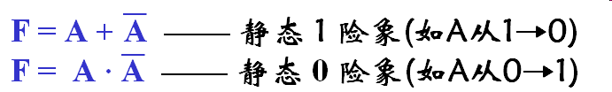
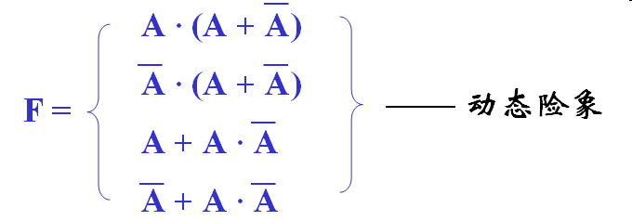
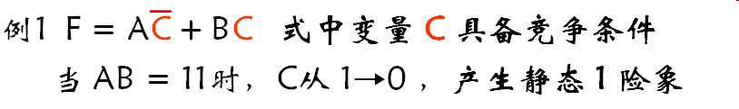
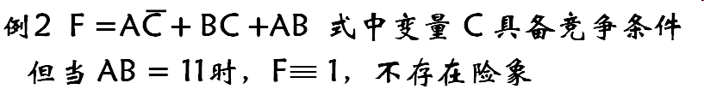
有险象存在的表达式形式
09:11:09
18

Slide 19





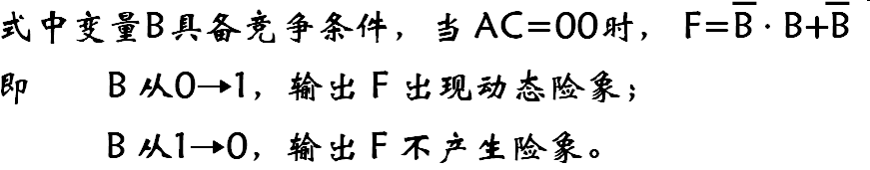
有险象存在的表达式形式(续)
09:11:09
19

Slide 20

3.4.4 险象的消除 Designing Hazard-free circuit
09:11:09
消除险象的方法主要有：
一、增加多余项(与项)或乘以多余因子(或项)消除逻辑险象
AB
CD
 |  | 1 | 1
 | 1 | 1
1 | 1 | 1 | 1
1 |  |  | 1
 |  | 1 | 1
 | 1 | 1
1 | 1 | 1 | 1
1 |  |  | 1
将相切的部分均用多余的卡诺圈包含起来，则可消除静态 1 险象，得到：
20

Slide 21
二、在输出端连接低通环节以减弱干扰
09:11:09
用低通滤波电路滤掉窄脉冲干扰，但将使输出变化的上升、下降沿增大，降低工作速度也使信号质量变坏。
V1
V1
R
C
V2
V2
21

Slide 22
三、利用取样脉冲避开险象
09:11:09
B
A
P1
&
B
B
&
&
F
P1
P2
C
&
P2
F
SP
改电平控制为脉冲控制。
B
B
在特定的电路系统中采用的方法。在一般的组合电路中慎用。选通信号的产生时机很重要，否则适得其反！
SP
P1
P2
H
F
22
Notes:
2025/3/17
22
注意:毛老师教材的P112对这种取样脉冲电路的说明，朱老师教材没有配图。

